Slide 1
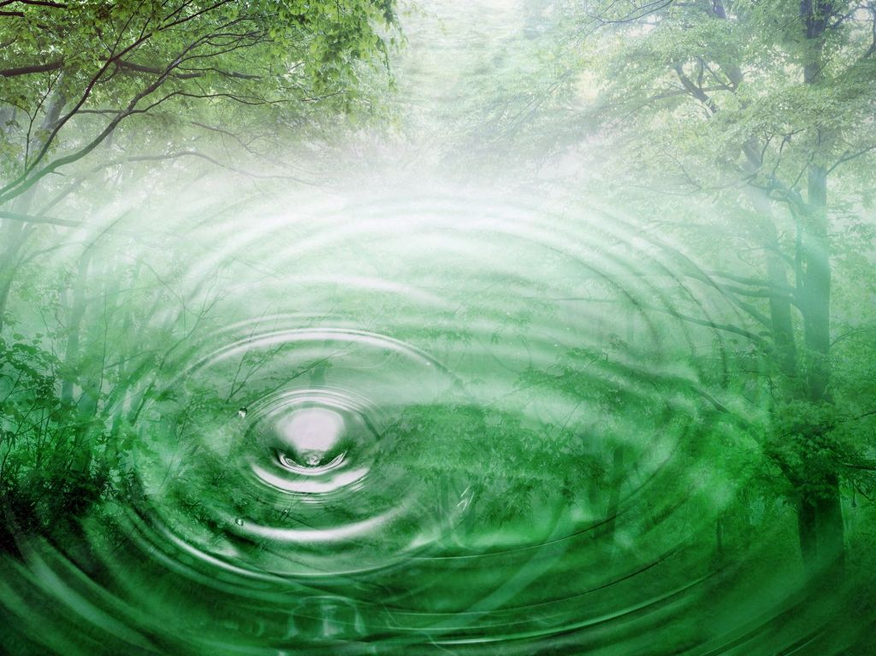

Растения нашего края
Растения нашего края
Выполнила: Елисеева. О. В.

Slide 2
Мир цветов
Мир цветов – это мир прекрасного разнообразного сообщества растений.

Slide 3
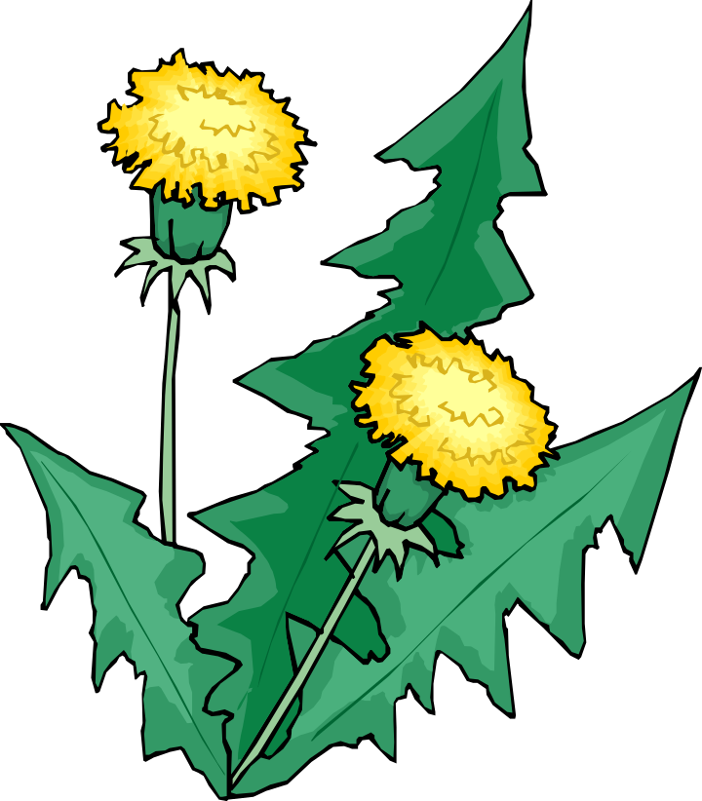
Одуванчик
Одуванчик полевой лекарственный, носит одуванчик желтый сарафанчик, а потом нарядится в белёнькое платьице.

Slide 4

Ромашка
Ромашка белая рубашка, а середина жёлтая.

Slide 5
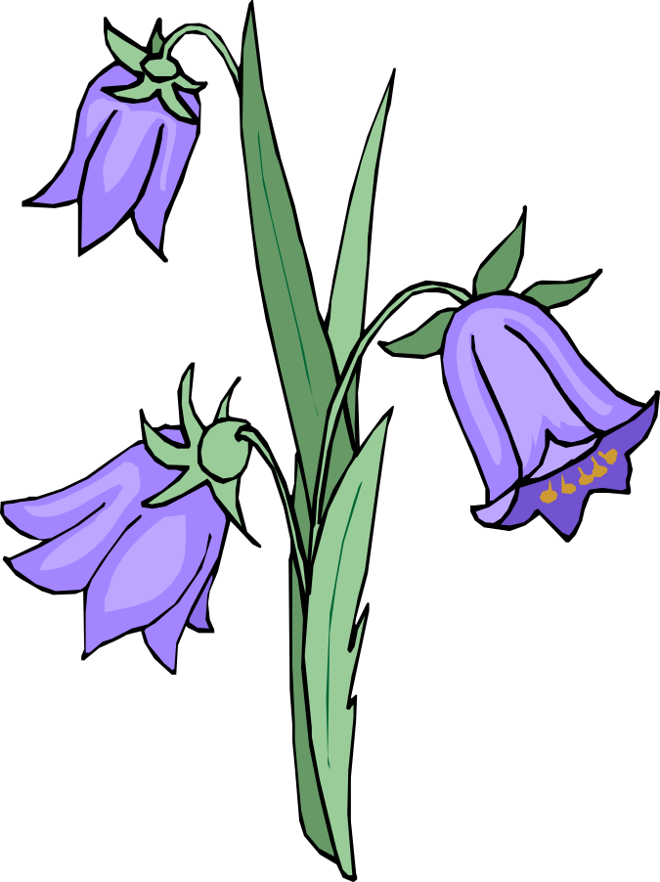
Колокольчик
Колокольчик голубой, как звоночек озорной

Slide 6
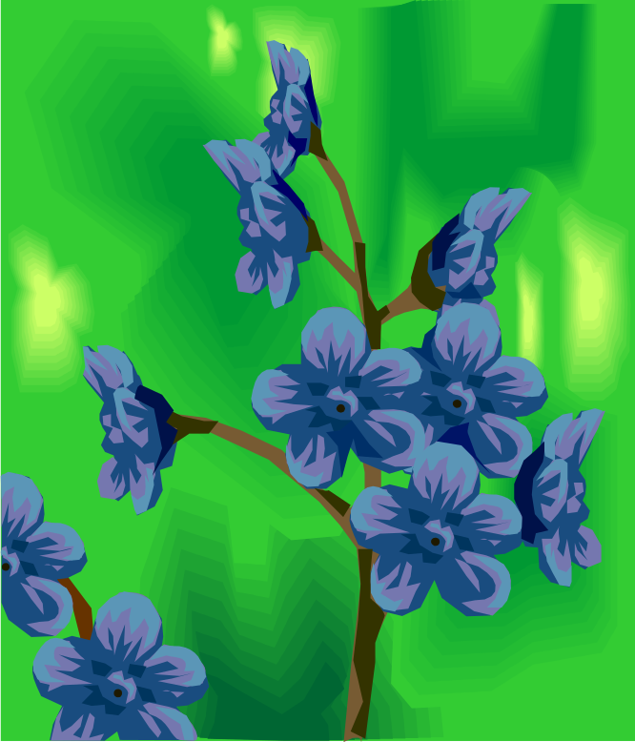
Незабудка
Незабудка полевая, как цветок неба.

Slide 7
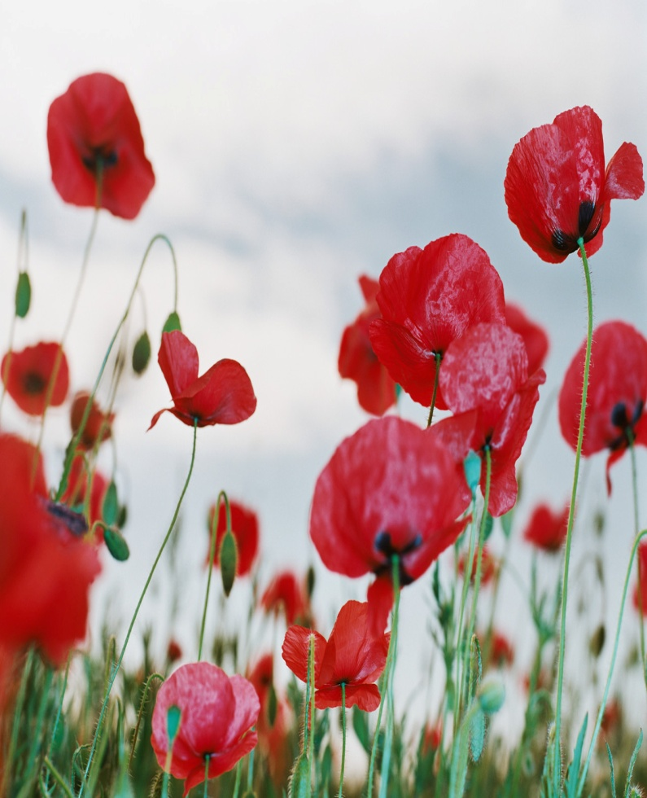
Мак
Мак полевой, красный, семена хранит в коробочке.

Slide 8
Спасибо за внимание!

